Slide 1
情感感知驱动的
说话人语音识别
Emotion-Aware Speaker Speech Recognition
汇报人：张艺国

Slide 2
1
研究背景
Background
目录
2
数据处理
Data Processing
CONTENT
3
模型设计
Model Design
4
实验结果
Experimental results

Slide 3
研究背景
01/

Slide 4
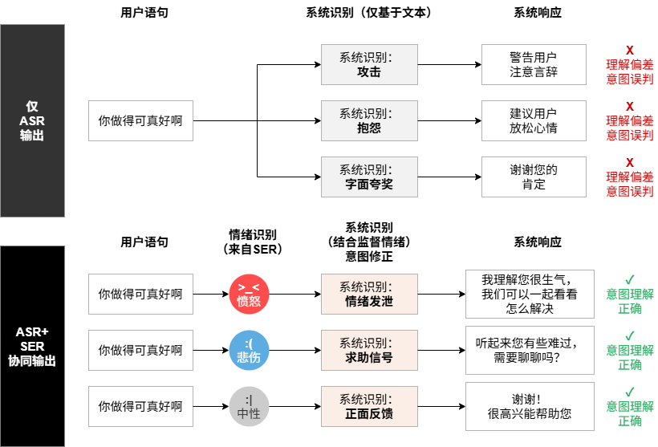
语音识别不仅要听懂内容，还要感知情绪
同一句话 + 不同情绪 =
完全不同的真实意图

Slide 5
研究问题
1. 多语料标签不统一，如何建立共同的六类情感空间？
2. 预训练 ASR 编码器 + 无归一化情感头，效果如何？
3. Derf 和 DyT 两种方案，在 SER 任务上效果如何？

Slide 6
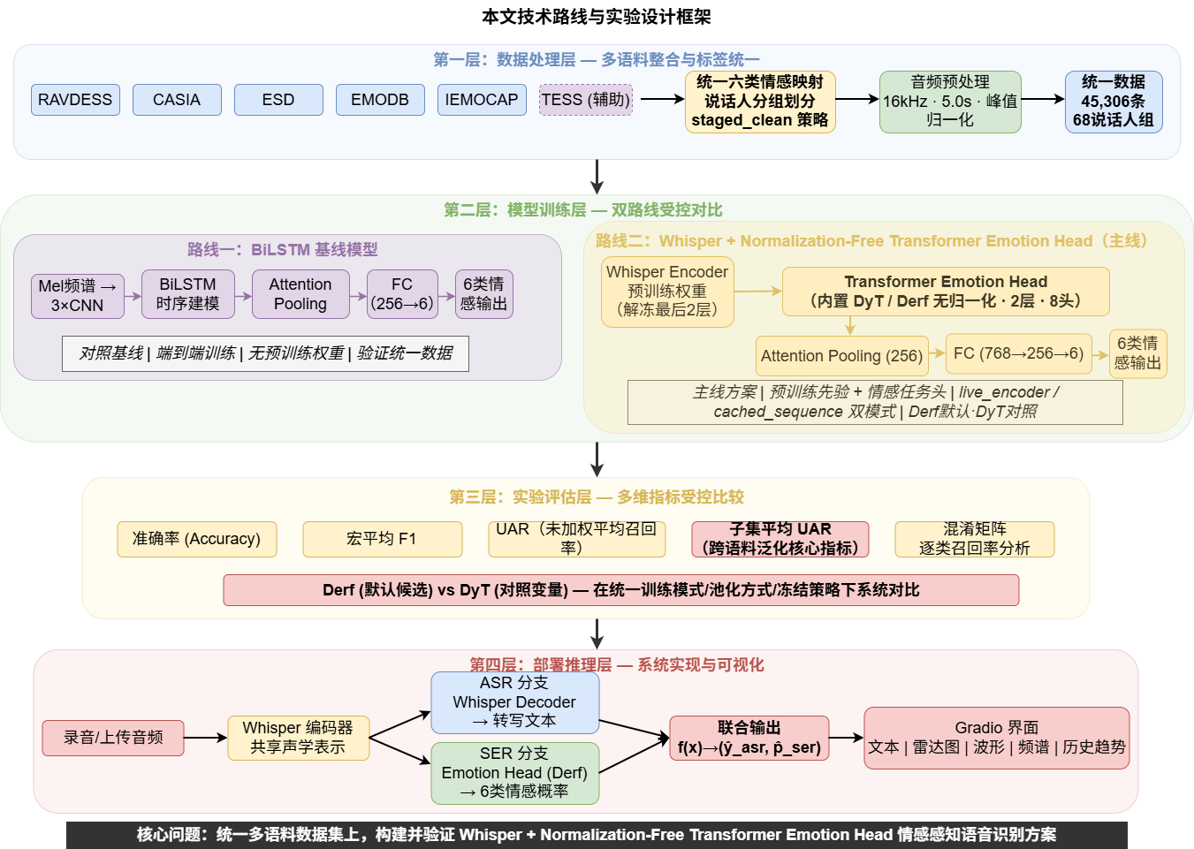

Slide 7
数据处理
02/

Slide 8
数据库 | 语言 | 标签处理
RAVDESS | 英 | calm→neutral 丢弃 disgust
CASIA | 中
ESD | 中/英
EMODB | 德 | 丢弃 boredom/disgust
IEMOCAP | 英 | exc→happy；fru→angry
TESS | 英 | 丢弃 disgust

Slide 9
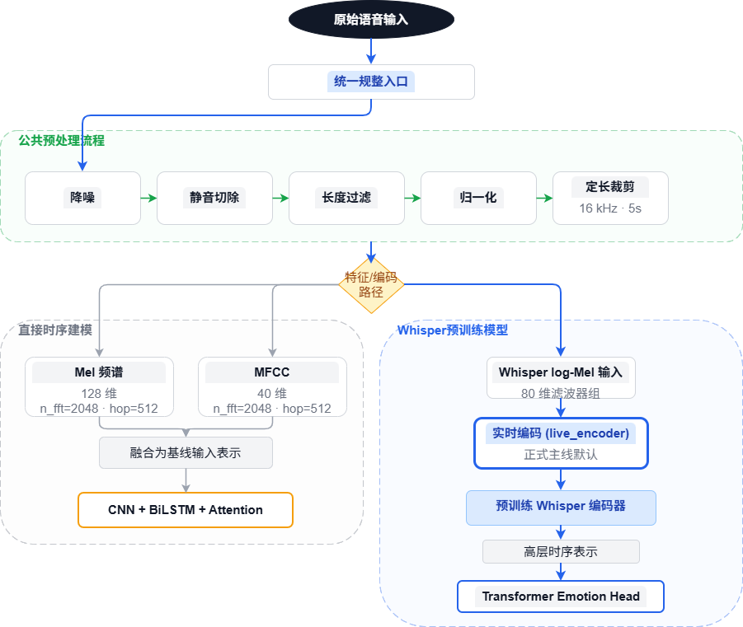

Slide 10
模型设计
03/

Slide 11
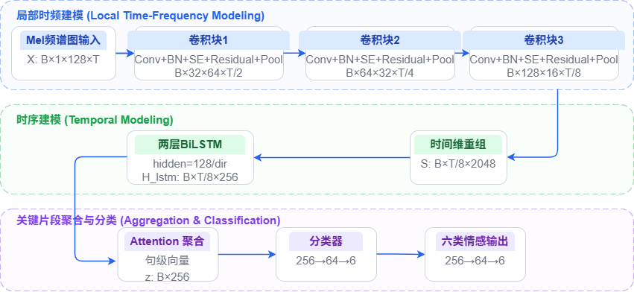
基线模型：基于BiLSTM的时序建模

Slide 12
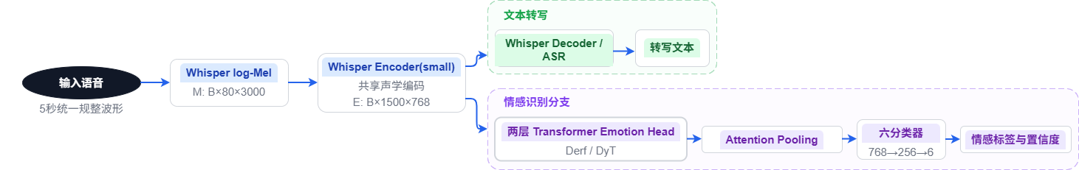
主线模型：基于预训练模型的改进型Transformer时序建模

Slide 13
关键模块：基于DyT与Derf的任务识别层
$$DyT\left(x\right)=γ⋅\tanh\left(αx\right)+ β$$
$$Derf\left(x\right)=γ⋅erf\left(αx+s\right)+ β$$
方法 | 核心机制 | 稳定性保证 | 计算复杂度 | 适用场景
DyT | 动态点式非线性变换替代LayerNorm等归一化模块 | 利用tanh 等非线性函数限制特征幅值 | 较低 | 轻量模型、效率敏感任务
DeRF | 通过重参数化残差结构维持特征尺度稳定 | 通过残差尺度控制与初始化策略稳定训练 | 中等 | 深层 Transformer、大规模预训练模型

Slide 14
实验结果
04/

Slide 15
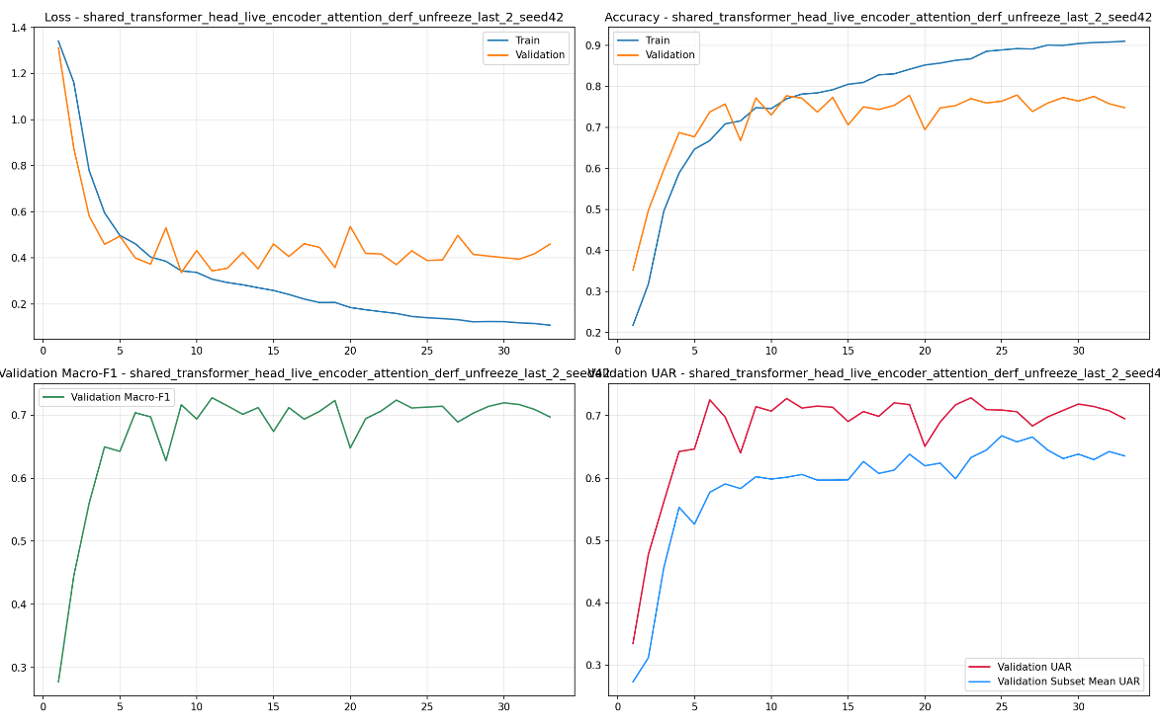
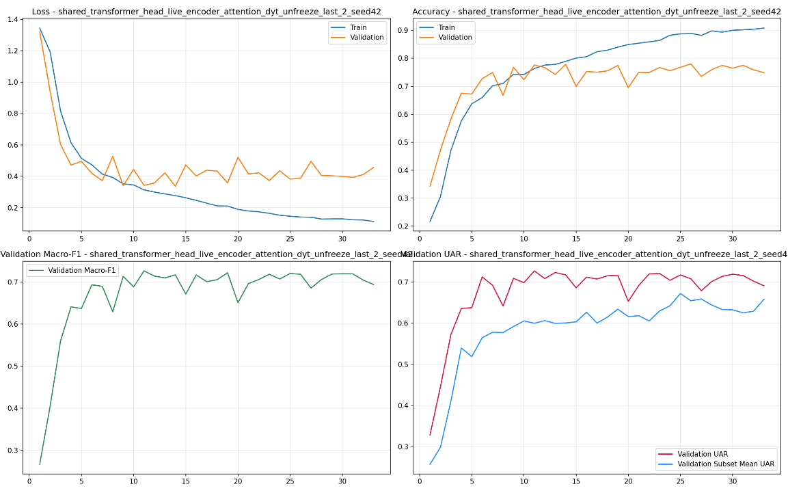
Derf
Dyt

Slide 16
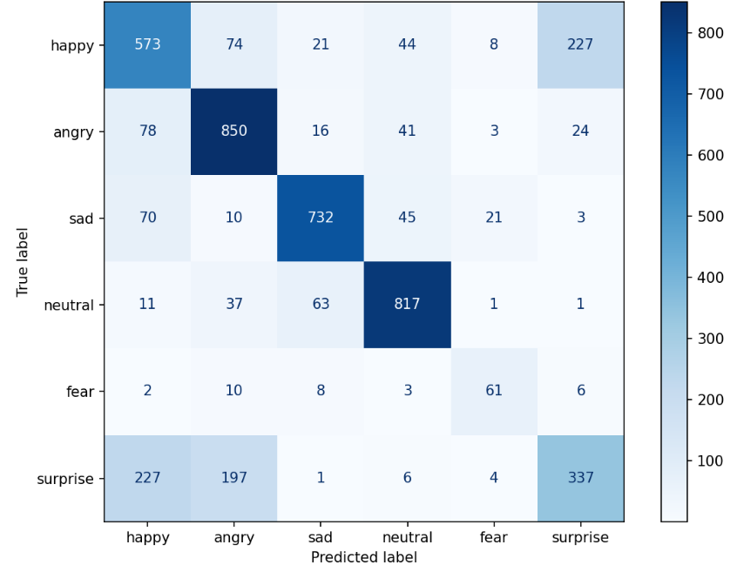

angry/neutral 召回最高，surprise 大量错分为 fear 和 happy
Derf
Dyt

Slide 17
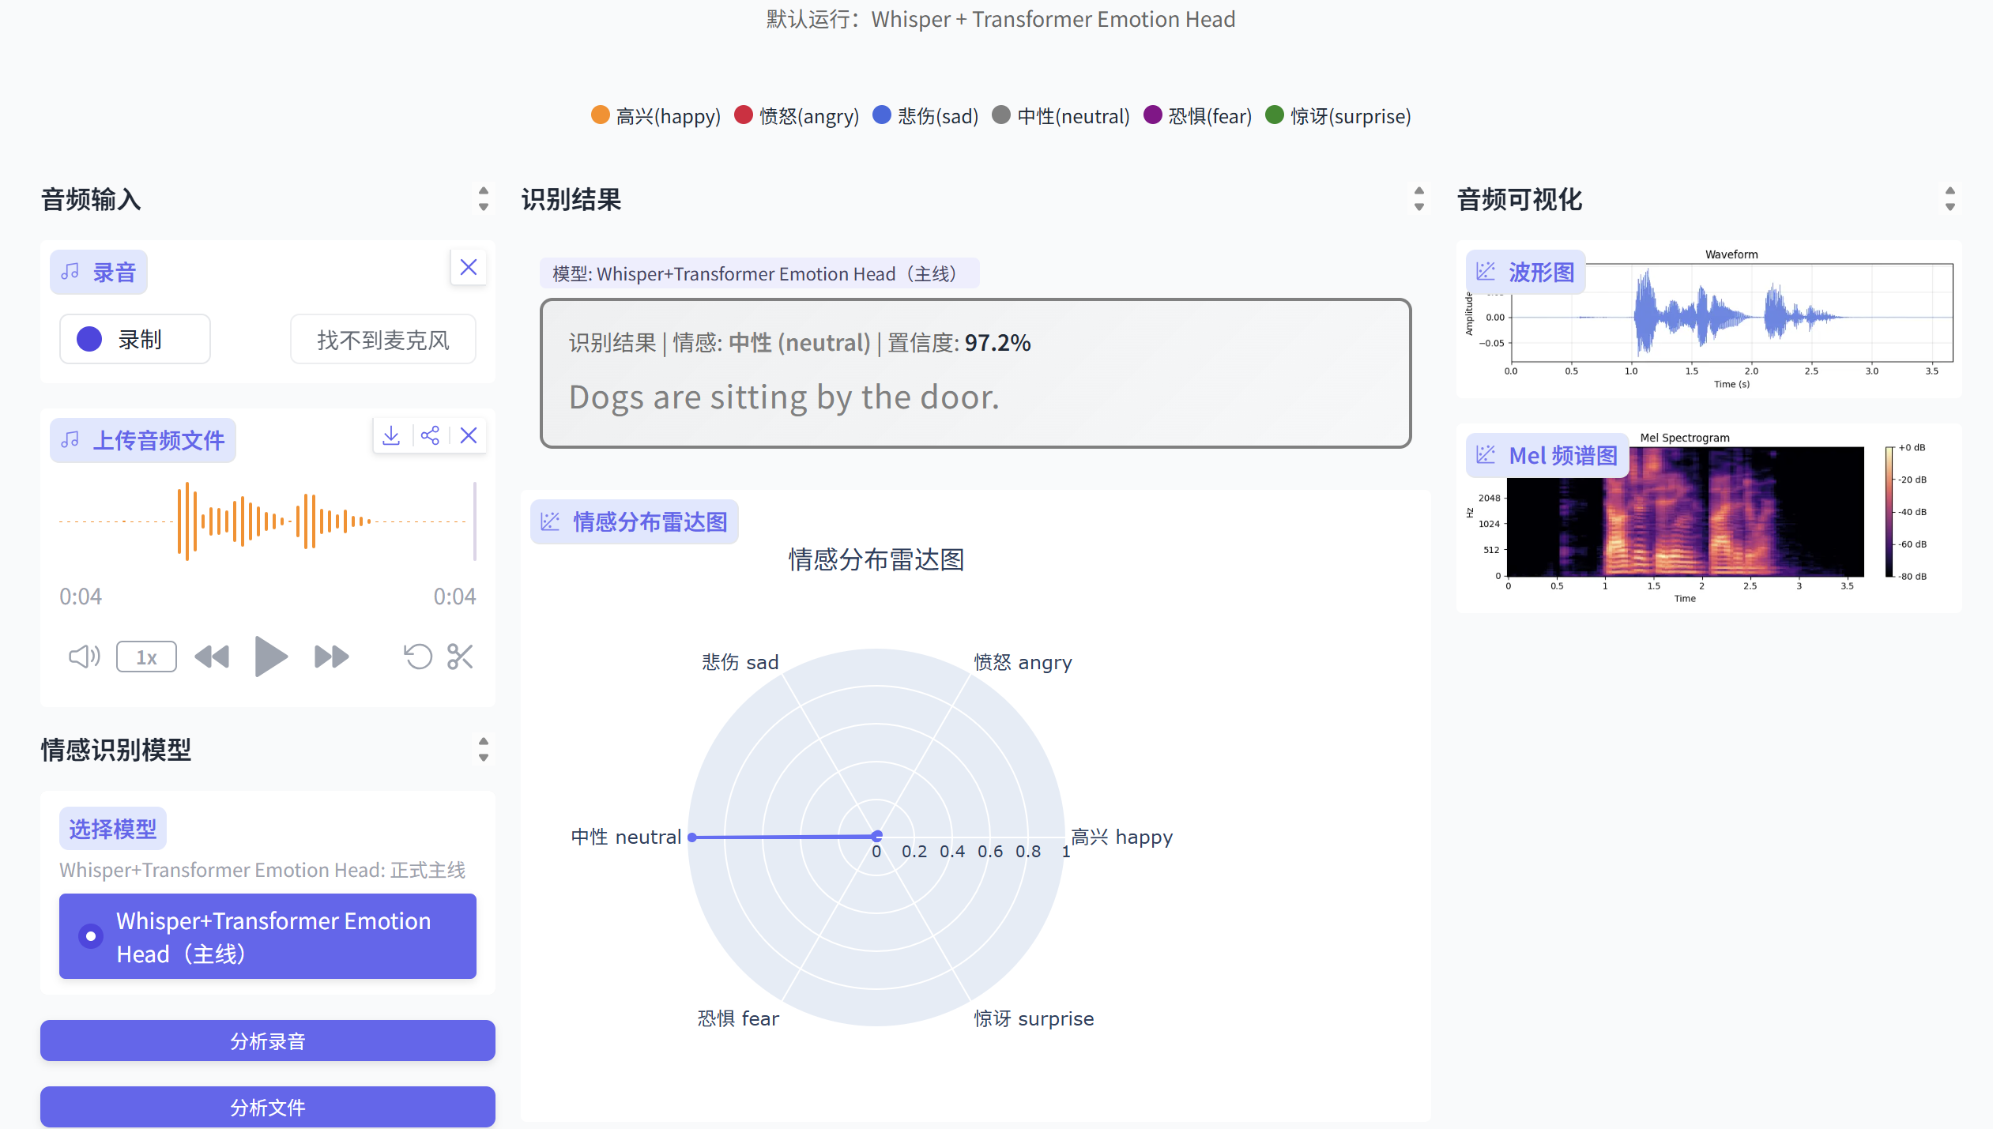

Slide 18
Practice Courseware
感谢您的观看
汇报人：张艺国

